Slide 1

Développement durable et Développement web

Slide 2

Introduction :
Le développement durable par définition est un développement qui répond aux besoins présents sans compromettre les générations futures de répondre aux leurs.
Pour le développement web on peut parler de site durable. Un site est dit durable s’il il l’est dans les 2 sens du terme suivant: temps et écologiquement.

Slide 3
Sommaire :
Impact négatif de l’informatique sur l’environnement.
2) Comment en tant que web développeur peut on contribuer au développement durable.
3) Conclusion

Slide 4
Impact négatif de l’informatique sur l’environnement.

Slide 5
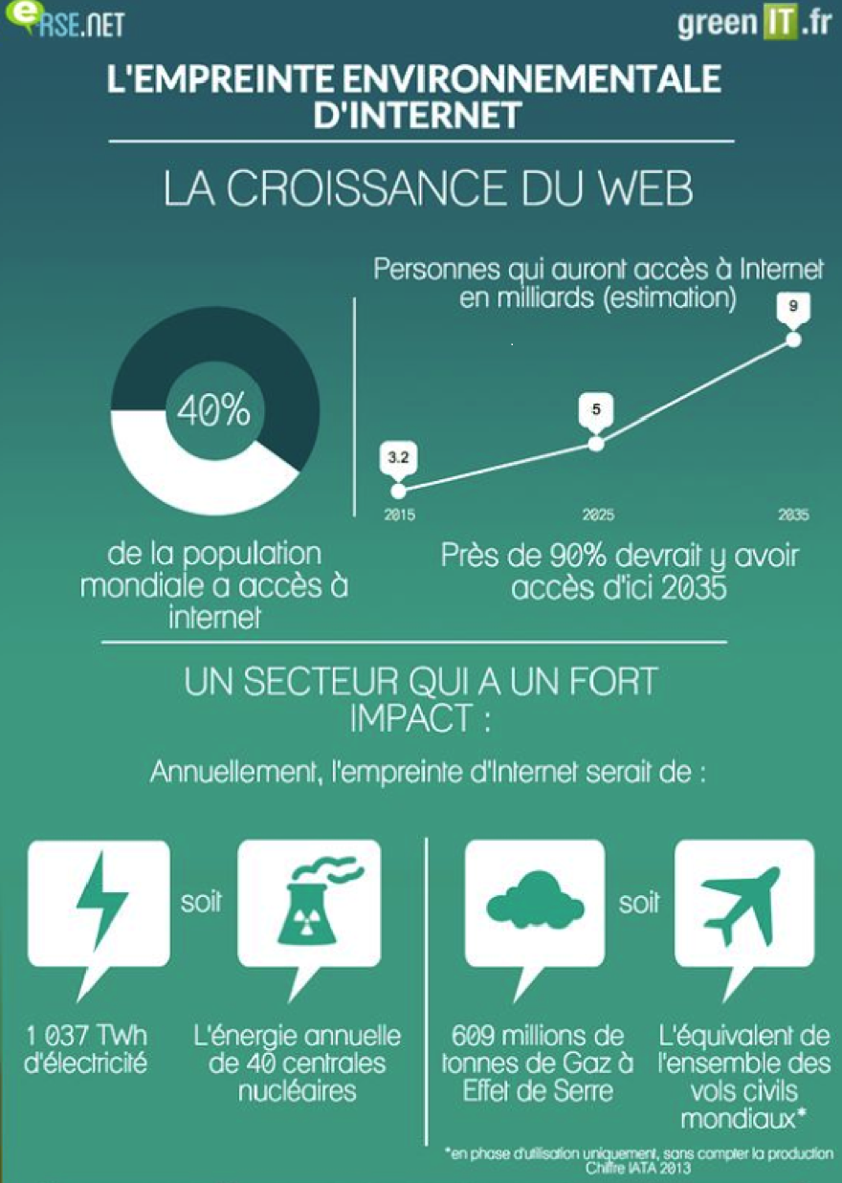
De prime abord lorsque l’on pense informatique et/ou développeur web on ne pense pas exactement à un métier non durable, du moins pas un domaine polluant, hors comme on peut le voir internet à tout de même un impact, et pas qu’un petit, sur l’environnement

Slide 6
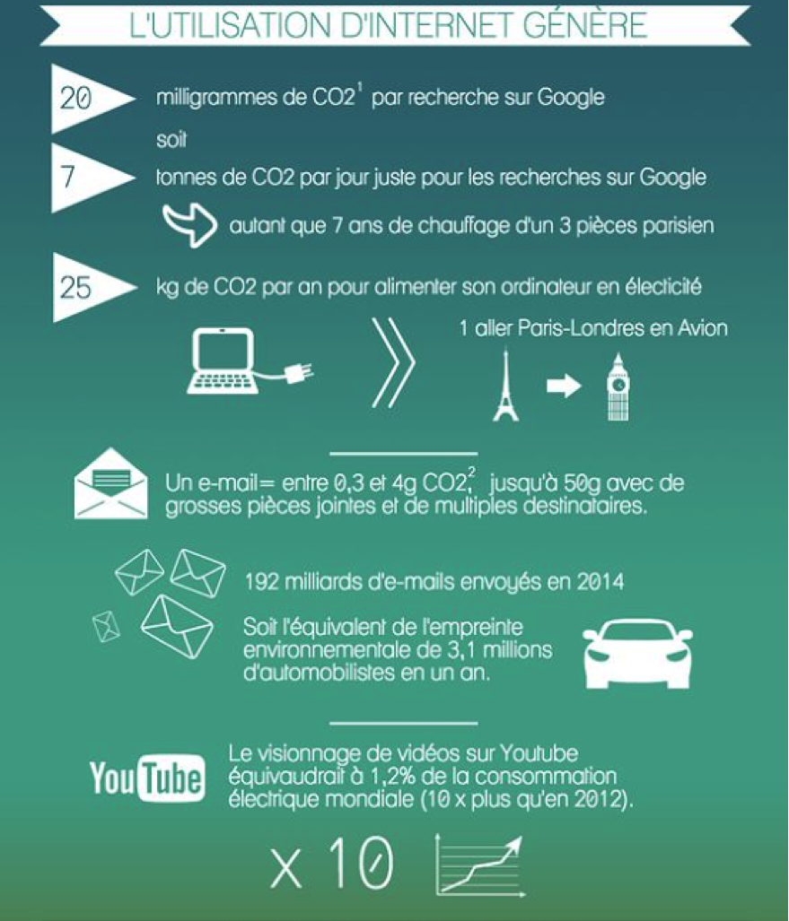
Au niveau mondial, internet représente 4 % des émissions de gaz à effet de serre (contre 2 % pour le transport aérien et 8 % pour les véhicules individuels) et surtout cette part est en croissance de 10 % par an. A titre de représentation:

Slide 7
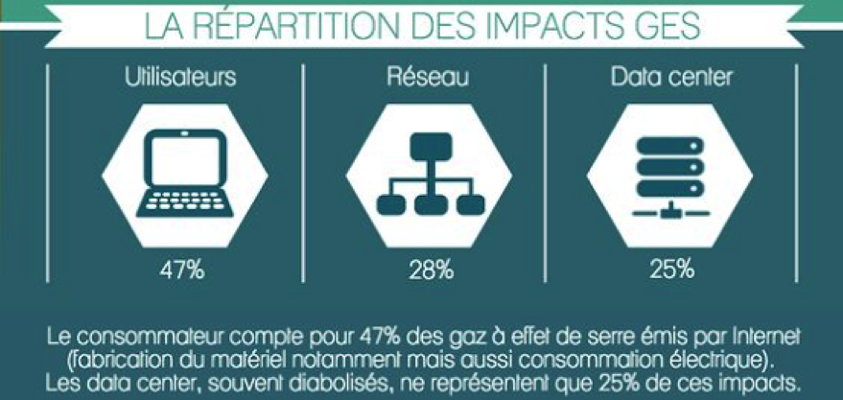
Quand on parle de gâchis d’énergie ou de pollution informatique, la première réponse ou idée que les personnes ont en générale est que les centre de données sont les principaux acteurs de cette pollution, hors comme démontré ci contre on peut voir que les utilisateurs sont actuellement les premiers acteurs de ce dernier. D’où l’importance du développement durable dans le développement web.

Slide 8

Un mauvais code est fait de beaucoup de lignes et de fonctions inutiles. Il demandera au processeur plus de calculs pour parvenir à un même résultat. L’ordinateur prendra plus de temps pour fonctionner et, donc, consomme plus d’énergie
Un constat partagé par Philippe Derouette qui travaille sur les questions de green IT pour le groupe Banque Populaire et Caisse d’Epargne. « Quand on propose du e-commerce, on impacte la machine de son internaute. Si l’on pompe toutes les ressources de son ordinateur, ça va ramer. Le client ne sera pas satisfait ». Le risque : le voir partir chez son concurrent.

Slide 9
2) Comment en tant que web développeur peut on contribuer au développement durable.

Slide 10
Qu’est-ce que L’informatique écologique ?
L’informatique écologique est l’ensemble des moyens, des techniques et des comportements permettant de diminuer notre empreinte sur notre planète. Elle couvre donc le matériel, l’infrastructure, le développement de programme et le comportement des utilisateurs. Mais aussi, elle prend en considération la vie complète de l’outil depuis sa conception jusqu’à son recyclage ou sa destruction.
Pour réduire la consommation d’énergie dans le développement d’un site internet:

Slide 11
Utiliser les caches navigateurs:
Un site web moderne pèse plusieurs Mo, voire dizaine de Mo pour les plus gourmands.
En utilisant les caches mis à notre disposition , on évite le transfert de nombreux fichiers durant la navigation.
Le cache navigateur consiste à utiliser le stockage des fichiers sur le navigateur Web
du client via les entêtes HTTP «Cache-Control» et «Expires».
Il est géré par le navigateur lui-même et évite le chargement systématiquement des ressources statiques: CSS , JS, images, etc.
Le stockage navigateur qui consiste à utiliser un espace mis à disposition par le navigateur pour vous permettre de stocker des données (SessionStorage ou LocalStorage). Par exemple, plutôt que de changer X fois une liste déroulante, chargez là une fois et stockez là côté client, vous éviterez des requêtes sur le serveur.

Slide 12
Utilisez les caches applicatifs:
Dans la lignée de la bonne pratique précédente, il est impératif de mettre en place des caches côté serveur. Ainsi, on évite de nombreux traitements inutiles : appels à la base de données, calculs de données, génération de pages, gestion de données référentielles, etc
Utiliser les caches serveurs:
Dernier niveau de cache: le stockage des pages côté serveur Web. Les serveurs modernes permettent de stocker les pages statiques sans faire appel au backend qui génère la page HTML: Varnish , Nginx, Apache proposent de mettre en cache des pages statiques afin d'éviter leur génération systématique

Slide 13
Limiter le nombre de requêtes:
La bonne requête, c'est celle qui ne part pas. Les caches permettent de les réduire lors de la navigation, mais le chargement initial des pages n'échappe pas à cette règle. Il faut donc:
-Concaténer et minifer vos assets (JS et CSS)
-Selon les cas, supprimez complètement vos fichiers JS et CSS et incluez directement le code JS et CSS en tant qu'inline dans le code HTML(avec la compression GZIP active),
-Utiliser des sprites pour vos icônes. Le mieux étant d'utiliser des polices d'icônes incluant uniquement des icônes utilisées).

Slide 14
Activer la compression GZIP :
Autre bonne pratique pour réduire la bande passante nécessaire au chargement de votre site: activer la compression GZIP sur votre serveur Web.
Redimensionner et compresser les images:
Les images sont des ressources très consommatrices de bande passante. Une page HTML initiale à 20Ko peut augmenter à plusieurs Mo dû au chargement d'images donc le travail précédent sera inutile.

Slide 15
Chargez les images en lazy-loading:
Le lazy-loading des images est une technique qui consiste à charger les images uniquement quand vous en avez besoin, c'est-à-dire que vous scrollez votre page dessus.
Ainsi, les images non affichées sur votre navigateur ne sont pas chargées à l'initialisation de la page, mais uniquement quand elles deviennent visibles (en fait, un tout petit peu avant).
Cette technique simple à mettre en place est intéressante sur tous les périphériques
d'accès, mais particulièrement sur smartphone pour 2 raisons:
-la bande passante en 3G ou 4G est plus faible: votre site se chargera donc plus rapidement si les images invisibles ne sont pas chargées.
-la surface du site affichée est plus petite sur un smartphone (le viewport qui désigne la surface visible dans votre navigateur) : donc potentiellement vous devrez charger moins d'image)

Slide 16
Utiliser des images responsives :
La configuration des images responsives permet de laisser aux navigateurs le choix des images à charger selon différents critères:
la taille de l'écran , la densité de pixels (pour les écrans HD ou 4K par exemple), la surface réelle utilisée par l'image lors de son affichage.
Cette technique ajuste les images chargées, et donc la quantité de données transférées, au besoin: vous n'avez pas besoin d'une image de plusieurs Mo sur un mobile.
-Eviter les sliders d'images:
On a souvent tendance à mettre un slider d'images en début de site afin de donner un côté dynamique. Écologiquement et ergonomiquement parlant, c'est une erreur ( Les images autres que la première étant rarement vues par les utilisateurs).

Slide 17
Supprimer les vidéos:
Les flux vidéos représentent quasiment 60% du trafic mondial sur Internet. Rien qu’à lui seul, Netflix c’est 15%…
Les vidéos n’ont aucun intérêt dans la plupart des cas, autre que celui de voir quelque chose qui bouge à l’écran. Supprimez-les et, si elles sont vraiment utiles, désactiver l’autoplay.

Slide 18
Evitez de stocker des données inutiles:
Les serveurs informatiques hébergent un nombre incalculable de données inutiles (pensez à votre boite mail).
Les bases de données : c'est pareil. Nous récoltons généralement bien plus de données que nécessaires au strict fonctionnement de l'application.
Soyez donc raisonné sur les données collectées, et notamment sur les logs et traces applicatives qui grossissent sans cesse. Non seulement, la planète vous remerciera mais vous ferez également un pas vers la conformité RGPD (qui implique de justifier l'usage de données personnelles des utilisateurs).

Slide 19
Évitez les rechargements de page complets:
Vous avez mis en place un reload automatique de votre page toutes les 60 secondes ? D’une part, c’est insupportable pour les utilisateurs… D’autre part, c'est inutilement consommateur de ressources. Quand c’est nécessaire, privilégiez les requêtes AJAX ne chargeant que ce qui est utile ou les websocket si vous avez besoin de temps réel. Sur cette dernière solution, je cherche de l’information concernant la consommation de ressources, contactez-moi si vous en avez !
Soyez sobre sur les tâches programmées : AJAX, CRON…
Que ce soit pour les requêtes AJAX ou pour les CRON, il ne sert à rien de prévoir un rafraîchissement des données toutes les 10 secondes si l’information ne se met à jour que 2 fois par jour. Peut-être qu’un délai de 30 minutes est suffisant. Toutes les tâches programmées récurrentes doivent être minutieusement dimensionnées afin d’éviter des consommations inutilement excessives.

Slide 20
L'impact de l'informatique sur la société :
On peut confirmer qu'à force de travailler avec l'informatique et des dérivés, on arrive à
conclure qu'elle permet d'augmenter la productivité de beaucoup d'entreprises.

Slide 21
L'impact de l'informatique sur la société :
On peut confirmer qu'à force de travailler avec l'informatique et des dérivés, on arrive à
conclure qu'elle permet d'augmenter la productivité de beaucoup d'entreprises.

Slide 22
3) Conclusion
La ligne de conduite à adopter quand on développe un site internet ou une application éco-responsable est de limiter le transfert de ressources entre le client et les serveurs.
La bonne nouvelle, c'est que ces recommandations sont non seulement utiles dans le cadre de l'écoconception numérique, mais jouent également un rôle majeur dans les performances du site web, dans l'expérience utilisateur, dans le SEO (optimisation du moteur de recherche) et dans le coût global de votre projet.

